Slide 1
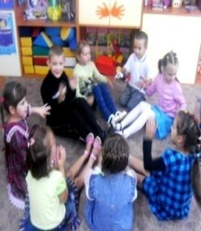
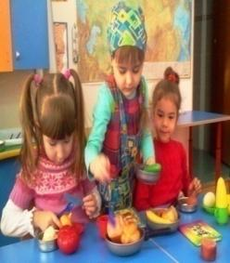
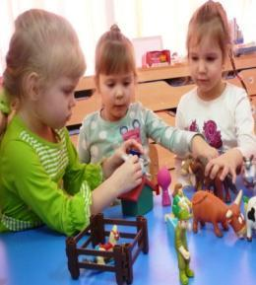
«Традиционные формы игровой деятельности детей старшего возраста»
Презентация подготовлена воспитателем группы «Ромашка»
СП детский сад «Светлячок» ГБОУ СОШ №1
г. о. Чапаевск Самарской области
Липиной Светланой Евгеньевной
2014 год

Slide 2
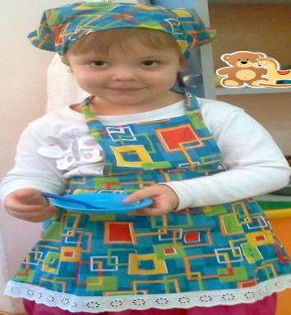
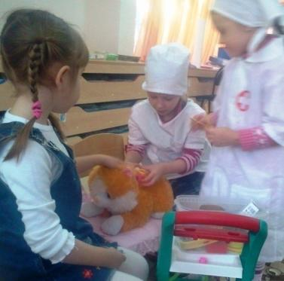
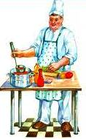
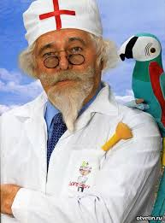
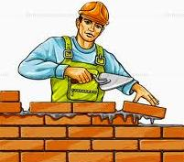
Играю
и расту

Slide 3
Игра – наиболее доступный ребенку вид деятельности.
Игра - деятельность ребёнка, посредством которой он органично развивается, познает очень важный пласт человеческой культуры - взаимоотношение между взрослыми людьми в семье, их профессиональной деятельности и т.д.

Slide 4
Организационные формы игровой деятельности:
Индивидуальная
Одиночная
Групповая
Парная

Slide 5
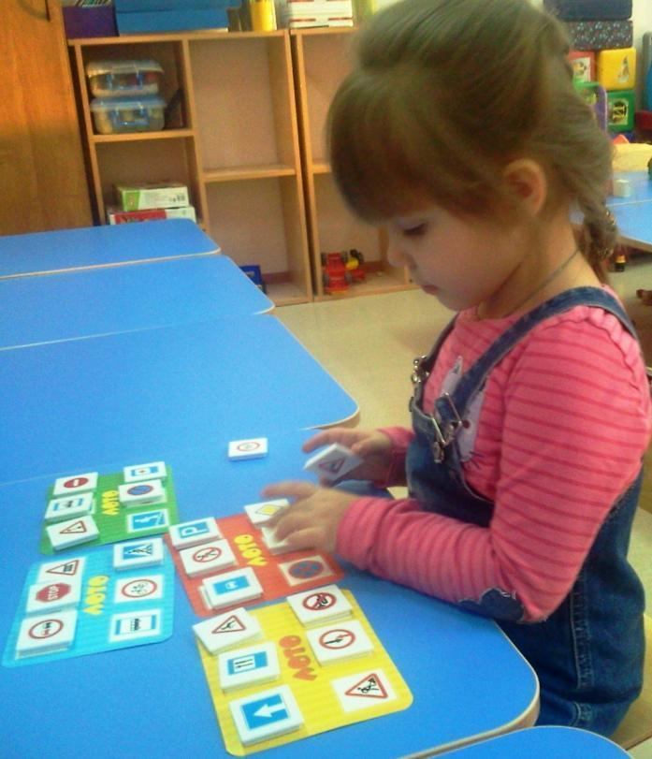
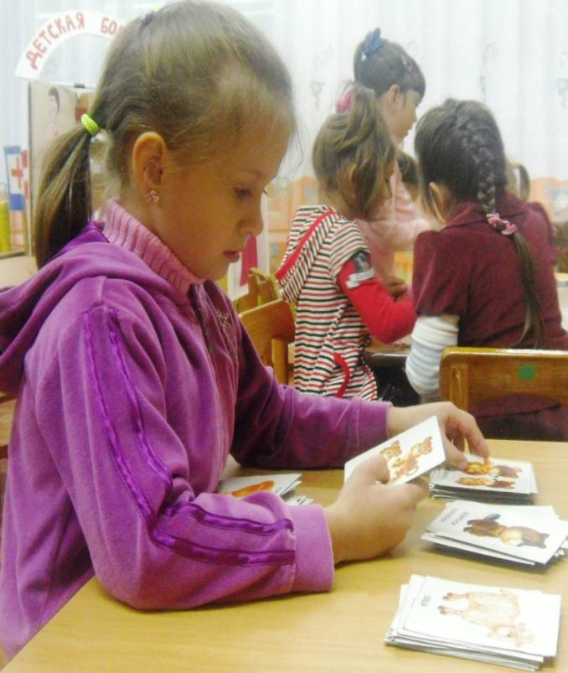
Игра одного человека с различными предметами и знаками.
Вставить фото

Slide 6
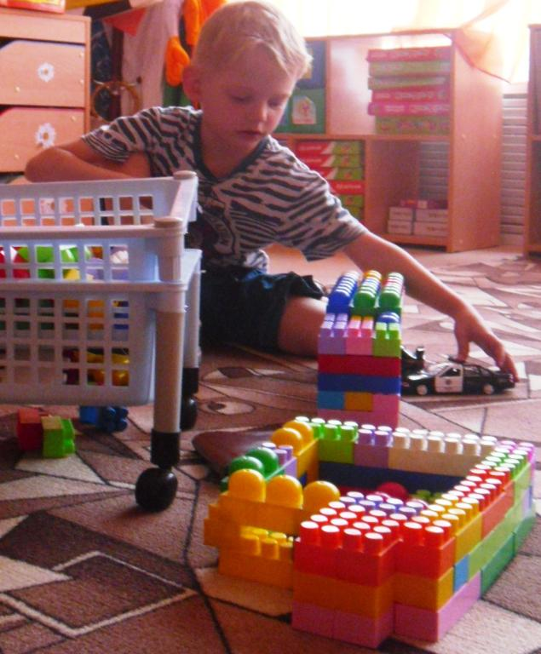
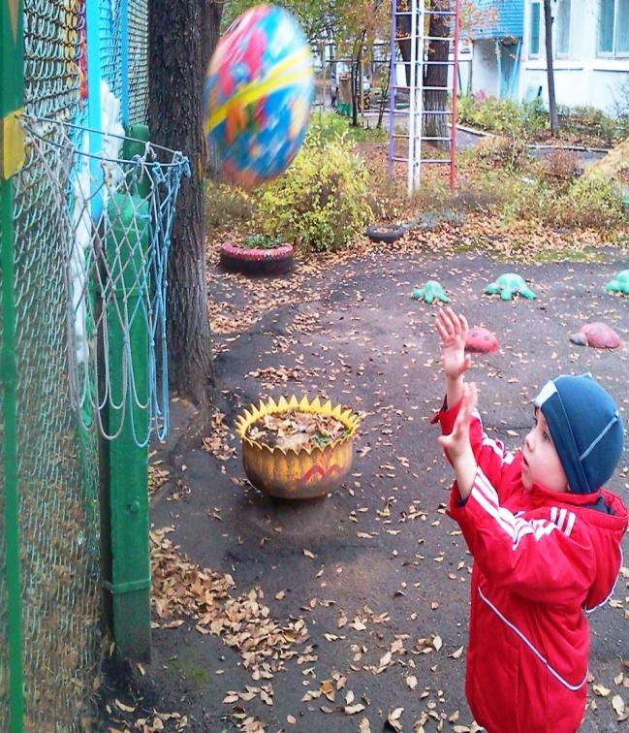
Деятельность одного игрока в системе имитационных моделей с прямой и обратной связью от результатов достижения поставленной им искомой целью.
Вставить фото

Slide 7
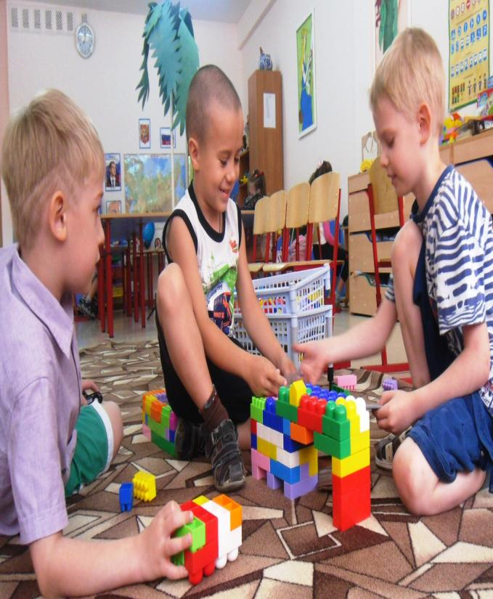
Игра трех или более игроков, преследующих одну и ту же цель.
Вставить фото

Slide 8
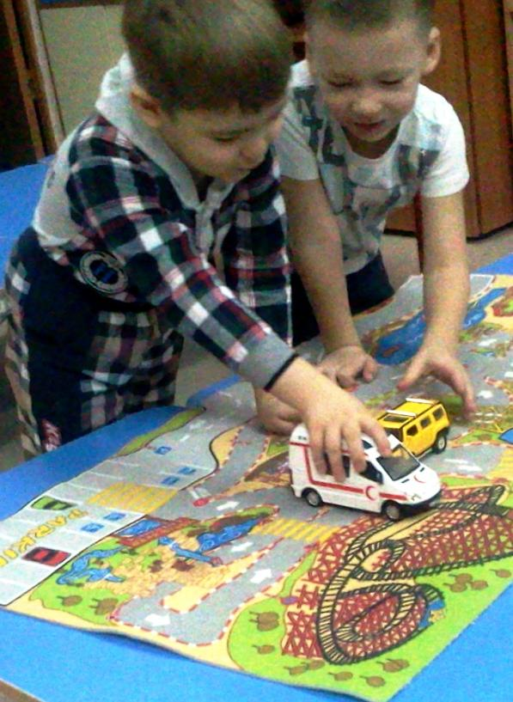
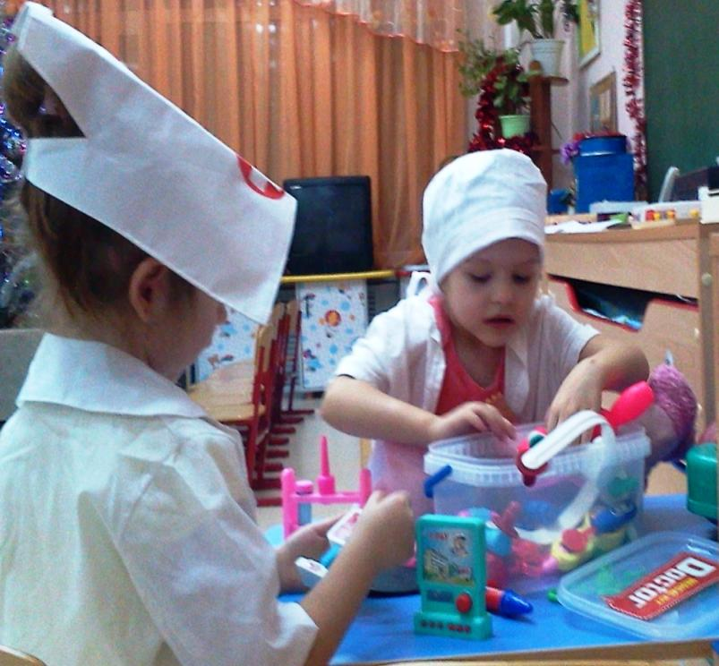
Игра одного человека с другим.
Вставить фото

Slide 9
Две основные группы игр:
сюжетно- ролевые (творческие)
игры на бытовые темы, с произвольной тематикой, строительные игры с природным материалом, театрализованные игры, игры- забавы, развлечения.
игры с правилами
дидактические игры (с предметами и игрушками,
словесные дидактические, бессюжетные,
с элементами спорта.)

Slide 10
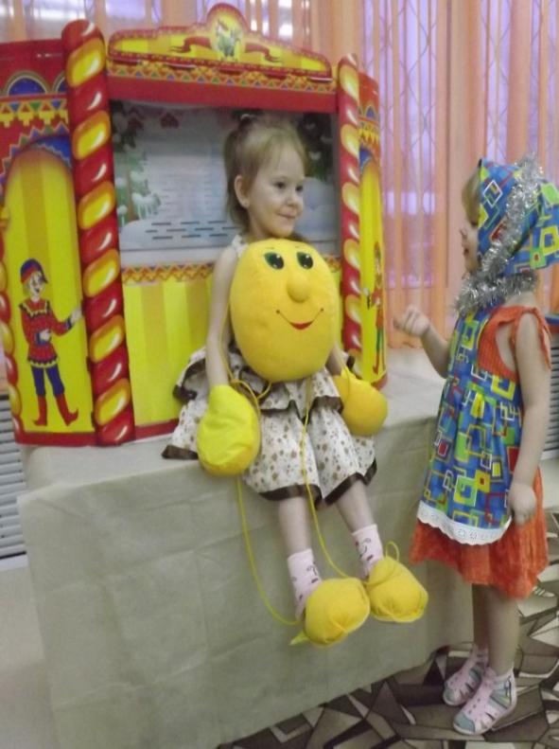
Театрализованные игры.
Театрализованные игры в отличии от сюжетно –ролевых предлагают наличие зрителей (сверстников, младшие дети, родители).
делятся на:
- игры- драматизации
- игры по литературным произведениям
Воспитательное значение театрализованных игр состоит в формировании уважительного отношения детей друг к другу, развитии коллективизма.

Slide 11
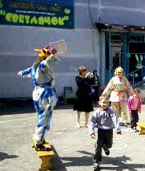
Игры- забавы.
Особую группу составляют игры – забавы. В них ярко выражен элемент необычного, неожиданного, смешного, содержатся шутки, безобидный юмор. Основное их значение- повеселить, позабавить детей, порадовать их.

Slide 12
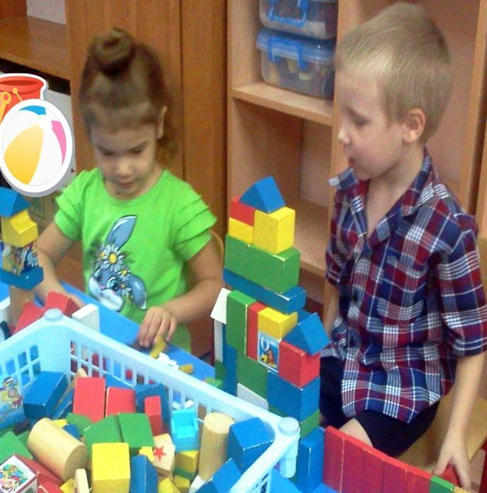
Строительные игры.
Строительная игра- такая деятельность детей, основным содержанием которой является отражение окружающей жизни в разнообразных постройках и связанных с ними действиях.

Slide 13
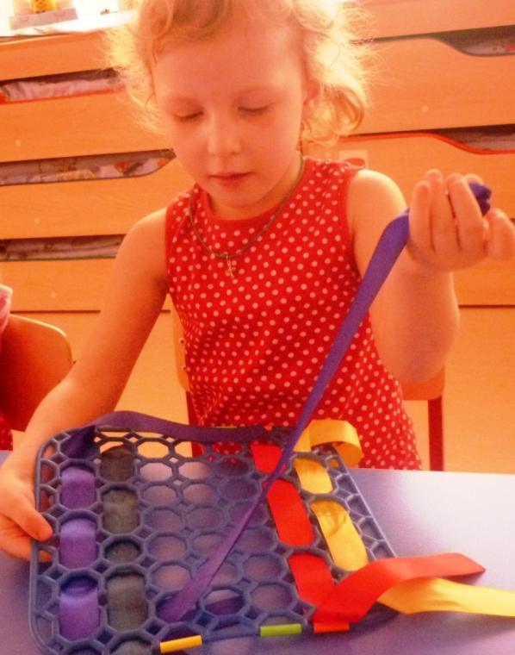
Дидактические игры.
Дидактические игры - одно из средств воспитания и обучения детей дошкольного возраста.
Содержанием дидактических игр является окружающая действительность (природа, люди, их взаимоотношения, быт, труд, события жизни).
Дидактические игры - это обучающие игры. Дидактические игры являются и методом обучения, и самостоятельной игровой деятельностью. В качестве метода они широко используются в различных видах деятельности.
Содержание и игры подчинены воспитательно-образовательным задачам и программным требованиям.
В любой дидактической игре должны быть игровые правила и игровые действия

Slide 14
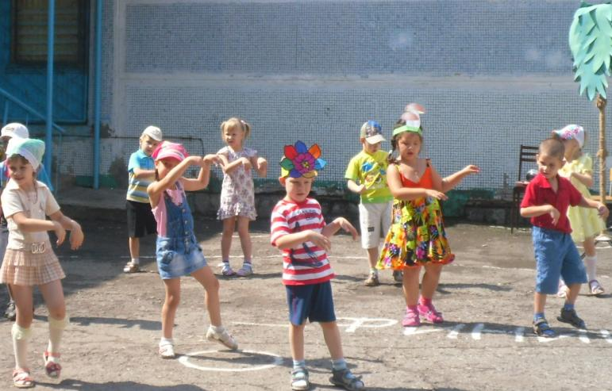
Музыкально - дидактические игры
Дидактические игры с использованием музыкальных инструментов, песен, музыкально-ритмических движений и др.
Навыки, полученные детьми в процессе разучивания музыкально-дидактической игры, позволяют им более успешно выполнять задания, связанные с различными видами музыкальной деятельности.

Slide 15
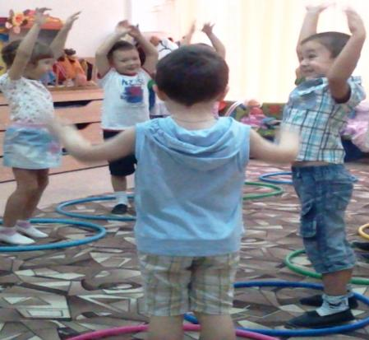
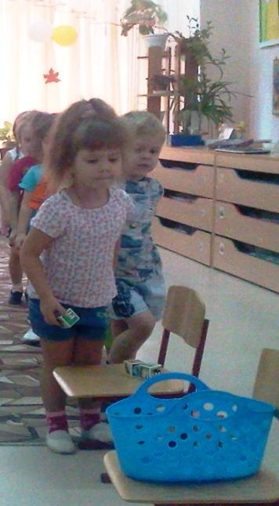
Подвижные игры
прежде всего средство
физического воспитания
детей.
большое влияние
оказывают подвижные
игры и на нервно психическое развитие
ребенка, формирование важных качеств личности.
Источником подвижных игр с правилами являются народные игры

Slide 16
Содержание игр детей старшего дошкольного возраста
зависит от интерпретации роли, выстраивания ролевого поведения участников игры.
ведущим мотивом становится познавательный интерес.
уже не находится в прямой зависимости от руководства игровой деятельностью со стороны воспитателя
в старшем дошкольном возрасте дети определенны запасом игровых навыков: умеют, строить план-сюжет, распределять роли, применяя считалки, самостоятельно подготавливать обстановку для игры, хорошо усвоили навыки коллективного общения.
Ребёнок уже обдуманно выбирает тему игры, намечает ее план, примерную последовательность действий.
нет единого способа распределения ролей
творческие игры возникают в связи с развитием образовательно-воспитательной темы, игры становятся содержательнее, сюжеты их значительно усложняются.

Slide 17
Задачи руководства играми детей старшего возраста:
Формирование умения самостоятельно организовываться в группы для общей игры
Совместно обдумывать содержание игр, согласовывать свои действия с участниками игры
Воспитывать умение самостоятельно и справедливо разрешать споры, привычку помогать товарищам, бережно относиться к их играм, радоваться их успехам.
Широко использовать все традиционные формы игровой деятельности

Slide 18
Приемы и методы развития сюжетов игр разной тематики:
показ иллюстраций
изготовление и рассматривание фотоальбомов о людях разной профессий
чтение художественной литературы
беседы о профессиях, окружающем мире и т.д.
Экскурсии
Наблюдения
просмотр кинофильмов и мультфильмов
встречи с интересными людьми

Slide 19
В традиционных формах игровой деятельности самое важное не то удовольствие, которое получает ребенок, играя, а та идея и смысл игры, который бессознательно для самого ребенка осуществляется им.

Slide 20
Спасибо за внимание!

